Slide 1
页面布局
Word基础(三)
——页面布局
曲博艺婷

Slide 2
。
2
更改页边距
在 Word 中，每个页面会自动显示一英寸的页边距。 可自定义或选择预定义页边距设置，设置对开页的边距，为文档装订留出额外的边距空间，以及更改边距的度量方式。
1. 选择“页面布局”>“边距”。
2. 选择你所需的边距配置或选择“自定义边”来定义自己的边距。

Slide 3
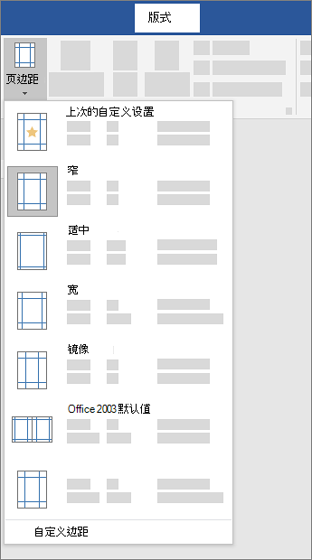
3

Slide 4
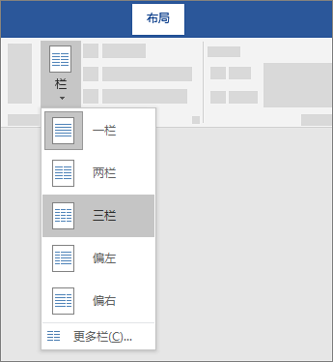
。
4
创建新闻稿栏
1. 若要在列中设置整个文档的布局，请选择"布局"或">栏"。
2. 选择想要的选项，或选择" 更多列 "以设置自己的列格式。
将文档的一部分成列
1. 选择要在列中布局的段落。
2. 选择">栏"，然后选择需要的选项。

Slide 5
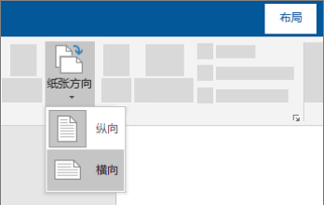
。
5
将页面方向更改为横向或纵向
更改整个文档的方向
1. 若要更改整个文档的方向，请选择“布局”>“方向”。
2. 选择“纵向”或“横向”。

Slide 6
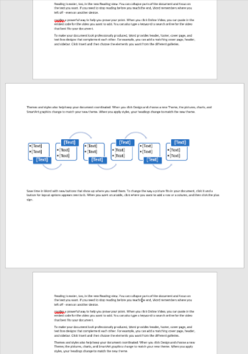
。
6
将文档的部分更改为横向
1. 选择你要在横向页面显示的内容。
2. 转到“布局”，并打开“页面设置”对话框，右下角。
3. 选择“横向”，然后在“应用于”框中，选择“所选文字”。

Slide 7
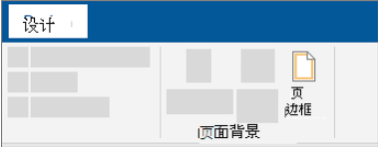
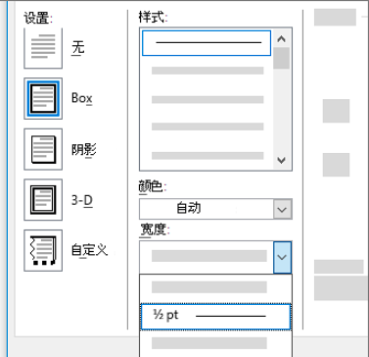
。
7
为页面添加边框
转到“设计”>“边框”
选择边框的外观

Slide 8
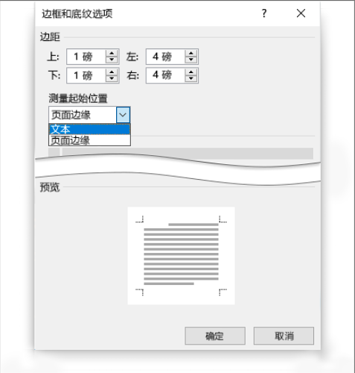
。
8
3.若要调整边框和页面边缘之间的距离，请选择"选项"。
进行更改，然后选择"确定"。

Slide 9
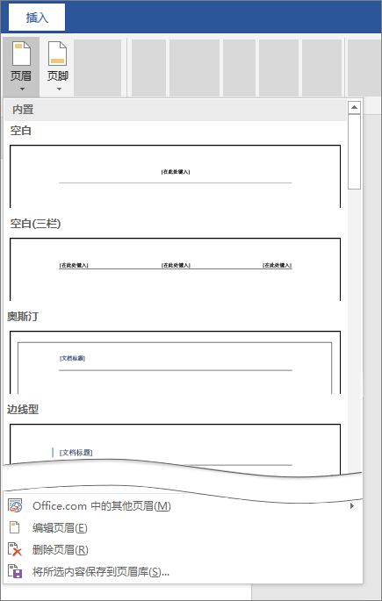
。
9
插入页眉页脚
1. 转到“插入”>“页眉”或“页脚”。
2. 选择想要使用的标题样式。
提示: 一些内置页眉和页脚设计包括页码。

Slide 10
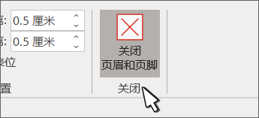
。
10
3. 添加或更改页眉或页脚的文本。
4. 选择“关闭页眉和页脚”或按 Esc 退出。

Slide 11
。
插入页码
1. 选择“插入”>“页码”，然后选择所需位置和样式。
2. 如果不想在第一页上显示页码，请选择“首页不同”。
3. 如果要在第二页上以 1 开始编号，请转到“页码”>“设置页码格式”，然后将“起始页码”设置为“0”。
4. 完成后，选择"关闭页眉和页脚"或按 Esc。
提示: 若要返回到页眉或页脚进行更改，请双击页眉或页脚区域。
11

Slide 12
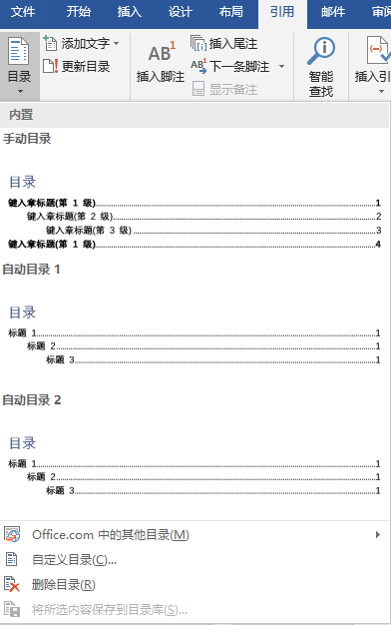
12
插入目录
引用--->目录--->自动目录

Slide 13
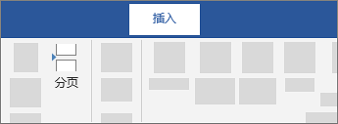


13
插入分页符
1. 将光标放在你想要一页结束和下一页开始的位置。
2. 转到“插入”>“分页符”。
提示: 如果 Word 意外在文档中放入新页面，可能是由于分页符。 若要查看分页符，以便可以选择并将其删除，请转到“开始”>“显示/隐藏”)。

Slide 14
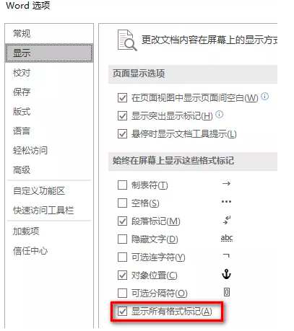
14
页眉设置与奇偶页不同
1.显示所有格式标记(建议)
“文件”>>“选项”>>“显示”，勾选“显示所有格式标记”。方便查看分节符的位置，以及空格，制表位等。

Slide 15
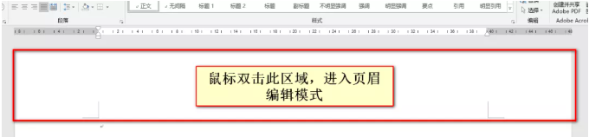
15
页眉设置与奇偶页不同
2.进入页眉编辑模式
进入页眉编辑模式的方法很简单，在页面视图下，只要鼠标双击下面的区域，就可以进入编辑模式。

Slide 16
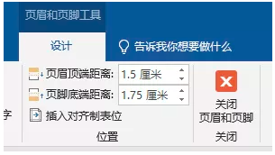
16
页眉设置与奇偶页不同
退出页眉编辑模式的方式也很简单，鼠标双击正文区域即可。进入编辑模式后，首先进行最基本的设定，即边距，具体值根据实际要求设定即可：

Slide 17
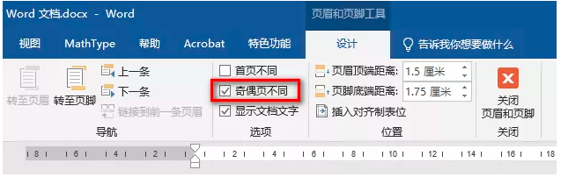
17
页眉设置与奇偶页不同
3.提前框选“奇偶页不同”选项(建议)
本文要设置奇偶页不同的页眉，因此建议提前将页眉设置中的“奇偶页不同”选项勾选：

Slide 18
18
页眉设置与奇偶页不同
4.插入“分节符”
通常论文会被分为几个部分，如摘要部分，目录部分，正文部分，参考文献部分。需要将这些区域进行分节。分节符也是分段编辑页眉和页码的重要前提。
通常，在每一个部分的结尾插入分节符。插入方法：“布局(word 2019)”>>“分隔符”>>“分节符：下一页”。

Slide 19
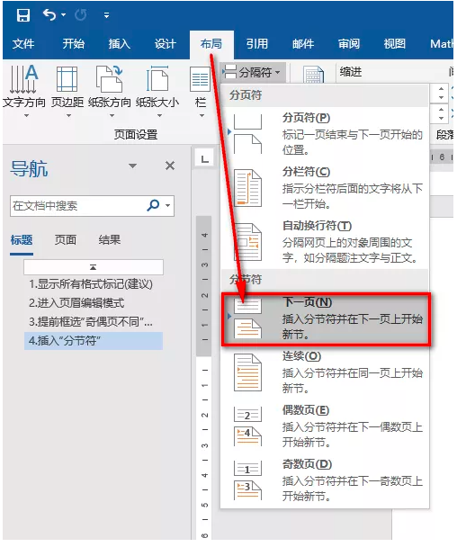
19
页眉设置与奇偶页不同
此处要特别注意，不要插入“分页符”里面的“分隔符”，很多人搞不清楚这个，容易导致格式混乱。

Slide 20
20
页眉设置与奇偶页不同
上图中右侧的“分节符(下一页)”是我们需要的。插入后可以根据样式来鉴别。

Slide 21
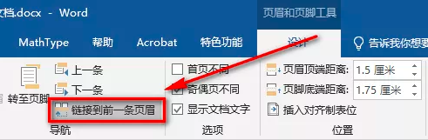
21
页眉设置与奇偶页不同
5.适当的取消“链接到前一条页眉”
这一步，至关重要，第4步和第5步构成了页眉分节设置的核心。根据第4步分好的节，如果，前后两节的页眉是一样的，那么“链接到前一条页眉”这个选项就应该选中。如果前后两节页眉的内容并不一样，那么就需要在后一节中取消“链接到前一条页眉”，特别注意，是后一节中。下图为该设置的位置：

Slide 22
22
页眉设置与奇偶页不同
还有一点需要格外注意，就是在勾选了“奇偶页不同”以后，同一个小节内的奇数页页眉的设定和偶数页页眉的设定是分开的。
如果，你仅仅在后一节奇数页页眉处，取消了“链接到前一条页眉”，那么，改变前一节奇数页的页眉内容，后一节奇数页页眉的内容是不跟着变化的，是单独的。但是，改变前一节偶数页的页眉内容，后一节偶数页页眉的内容还会与前一节保持一致。

Slide 23
23
明白了上述内容，就可以非常灵活的控制论文页眉的设定了。
如何去掉页眉上的横线？
首先，还是一样，保证下一节已经取消了“链接到前一条页眉”，不然去掉当前页的页眉横线会导致下一节的也被去掉了。准备工作完成后，只需双击进入页眉编辑模式，在“开始”选项卡的“样式”模块中，点击右下角的下拉箭头，弹出“样式”对话框，选择“全部清楚”，就会发现页眉横线已经被去掉了。

Slide 24
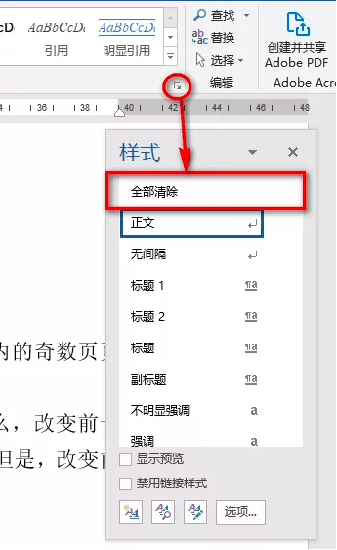
24

